Slide 1
আজকের ক্লাশে সবাইকে স্বাগতম

Slide 2
বিষয়ঃ পৌরনীতি ও সুশাসন
শ্রেণীঃ একাদশ
অধ্যায় (তৃতীয়)
পিরিয়ডঃ ৪র্থ
সময়ঃ ৫0 মিনিট
পাঠ পরিচিতি

Slide 3
শিক্ষক পরিচিতি
মোঃ শামীম মিয়া
প্রভাষক, রাষ্ট্রবিজ্ঞান
কটিয়াদী সরকারি কলেজ
কটিয়াদী, কিশোরগঞ্জ।
মোবাইলঃ ০১৭২১-৪৪৬৪০৪
ই-মেইলঃ shamim3089442@gmail.com

Slide 4
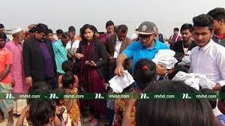
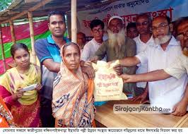
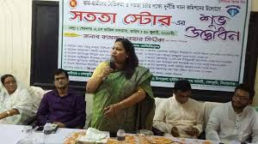
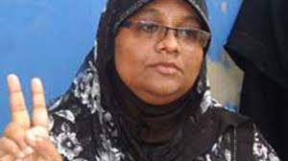
পূর্ব জ্ঞান যাচাই

Slide 5
আজকের পাঠঃ নৈতিকতা

Slide 6
শিখনফল
এই পাঠ শেষে শিক্ষার্থীরা …….
১. নৈতিকতা কী তা বলতে পারবে।
2। ‰bwZKZvi ধারণা ব্যাখ্যা করতে পারবে।
3। আইন ও ‰bwZKZvi মধ‌্যে পার্থক‌্য বর্ণনা করতে পারবে।

Slide 7
পাঠ উপস্থাপনা
নৈতিকতা হলো একটি মানবীয় গুনাবলী।নৈতিকতা বা নীতিবোধ মানুষের মন থেকে উৎসরিত। নৈতিকতার বিকাশ ঘটে মানুষের ন্যায়-অন্যায়, ভালো-মন্দ, উচিত-অনুচিত বোধ বা অনুভূতি থেকে।
নৈতিকতার ইংরেজি প্রতিশব্দ Morality. Morality শব্দটি ল্যাটিন শব্দ Moralitas থেকে এসেছে। এর অর্থ আচরণ, চরিত্র বা যথার্থ আচরণ।
সুতরাং নৈতিকতা বলতে মানুষের বিবেকবোধ, ন্যায় অন্যায় , ভালো মন্দ, উচিত অনুচিত প্রভৃতি ধারণার সাথে সঙ্গতিপূর্ণ বিধি বিধানকে বোঝায়।

Slide 8
আইন ও নৈতিকতার মধ‌্যে পার্থক‌্য
আইন
নৈতিকতা
আইন মানুষের বাহ্যিক আচার আচরণকে নিয়ন্ত্রণ করে। মানুষের মন মানসিকতার সাথে এর কোন সম্পর্ক নেই।
আইন নির্দিষ্ট ও সুস্পষ্ট।
আইনের পেছনে রয়েছে সার্বভৌম শক্তি। আইন ভঙ্গ করলে শাস্তি ভোগ করতে হয়।
নৈতিকতা মানুষের বাহ্যিক ও মানসিক আচরণকে নিয়ন্ত্রণ করে। নৈতিকতার পরিধি আইনের পরিধি অনেক বেশি।
নৈতিকতা অনির্দিষ্ট ও অস্পষ্ট।
নৈতিকতা লংঘন করলে শাস্তি পেতে হয়না তবে সমাজের সমালোচনা সইতে হয়। বিবেকের দংশনে পোড়তে হয়।

Slide 9
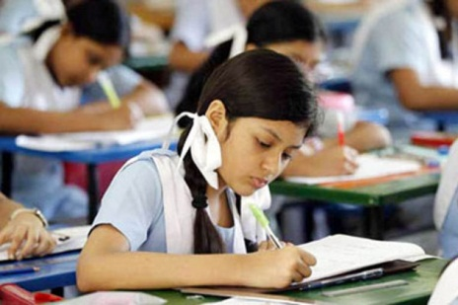
একক কাজ
নৈতিকতার সংজ্ঞা দাও।
সময়ঃ ২ মিনিট

Slide 10
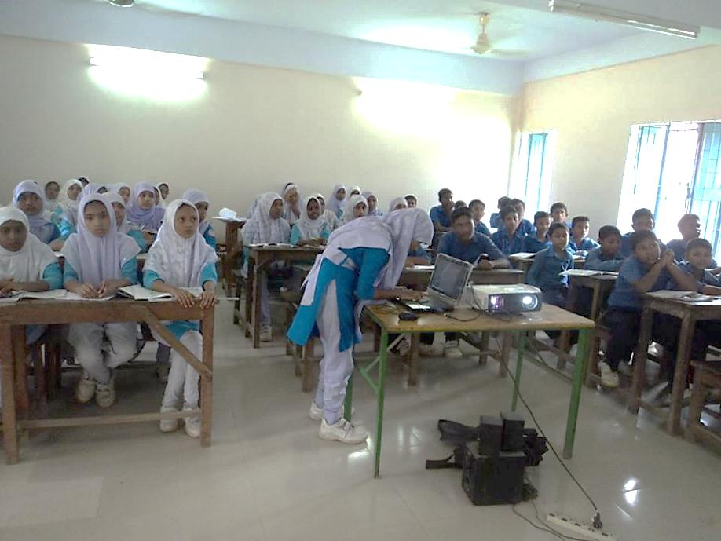
জোড়ায় কাজ
আইন ও নৈতিকতার মধ্যে পার্থক্য লিখ
সময়ঃ ৫ মিনিট

Slide 11
মূল্যায়ন
১) ইভটিজিং এর ঘটনাগুলো কোথায় বেশি ঘটে?
(ক) প্রেক্ষাগৃহের আশেপাশে (খ) পার্কের পাশে (গ) শিক্ষাঙ্গনের আশেপাশে ঘ) দর্শনীয় স্থানের আশেপাশে
২) ইভটিজিং এর কারণ কী?
(ক) নৈতিক অবক্ষয় (খ) স্বজন প্রীতি (গ) সাম্প্রদায়িক সম্প্রীতির অভাব (ঘ) স্থানীয় সরকারের দূর্বলতা
৩) ইভটিজিং প্রতিরোধ করা যেতে পারে-
i) কর্মসংস্থান সৃষ্টি i i) আইনের কঠোর প্রয়োগ i i i) নৈতিক মূল্যবোধ সৃষ্টি
নিচের কোনটি সঠিক?
(ক) i ও i i (খ) i i ও i i i (গ) i ও i i i ঘ) i, i i ও i i i

Slide 12
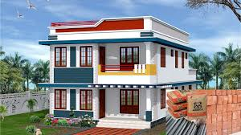
বাড়ির কাজ
আইন ও নৈতিকতার সাদৃশ‌্য বর্ণনা কর।

